Slide 1

Evaluation des actions d’information préventive auprès de la population : exemples de méthodes utilisées dans la recherche
Céline LUTOFF
Professeur, Université Grenoble Alpes, Laboratoire PACTE
CORESTART/WP3-I²PRI : PA0004126 (FEDER-POIA)
LabEx DynamiTe (ANR-11-LABX-0046) programme « Investissement d’Avenir »
Beck E., Duché S., Revol C., Granché D., Arnaud A., André-Poyaud I., Robinet N., Chionne D., Jacquemet E., Gaïdatzis C., Servet P., Borelly A., Sirot E., Dallons L., Neuviller L., Aimable L., Blin E., Bansac L., Banton M., Caropreso Beitia F.

Slide 2
Question de départ : comment évaluer ?
Les modalités d’évaluation dépendent
de ce qu’on évalue
  Qu’est-ce qu’on cherche à évaluer ?
  → Objectifs de l’info préventive

Slide 3
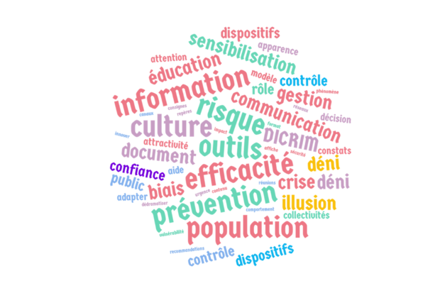
Objectifs de l’information préventive
Renforcer la connaissance sur les risques
Promouvoir d’acceptation / l’appropriation des risques et des mesures de gestion
Rassurer les populations (limiter l’anxiété, …)
Améliorer les interrelations : la confiance, la coopération, créer des réseaux, etc.
Faciliter le dialogue et impliquer les acteurs dans la prise de décision
Transmettre les signaux d’alertes et les actions adaptées en cas de crises
Encourager les comportements de protection
Fournir des consignes en cas de crises
Sources : IRMa
Nuage de mots / Représentation de ce qu’implique la communication préventive sur les risques majeurs destinées au grand public © Ferrer
Höppner et al, 2010 ; Weiss et Richard, 2013 ; Duché et al, 2024

Slide 4
Evaluer la connaissance et l’acceptation du risque, rassurer : l’enquête
Exemples d’enquêtes
Bellurot et al 2013, Evaluation des dispositifs visant à l’information préventive des citoyens. --> Préfectures
Enquêtes académiques réalisés par des chercheurs
  Beccera et Peltier, 2011
  Glatron et Beck, 2010
  Douvinet et al, 2013
  Lutoff et al, 2007
  Beck et al, 2013
  …
Collaboration université – collectivité : enquête post diffusion du DICRIM Claix 2010

Slide 5
Evaluer la connaissance et l’acceptation du risque, rassurer : l’enquête
L’enquête permet d’évaluer :
Les connaissances sur les risques
Les connaissances sur les consignes
Les comportements en situations réelles
MAIS
Difficile d’évaluer :
L’utilisation des connaissances
Les comportements en situations réelles
(Lutoff et al 2007; Beck et al, 2013)
Enquête réalisée par les étudiants de Licence 3° année, 2010, cours d’enquêtes (Lutoff C.) et SIG (Beck E.), en partenariat avec la commune de Claix à la suite de la diffusion du DICRIM

Slide 6

Améliorer les interrelations, le dialogue dans la prise de décision
Etudié en tant que tel
par plusieurs disciplines :
Médecine des catastrophes
(Prieur et Julien, 2026)
Management
(Thèse Grünewald, 2025)
Géographie
(November, 2020)
Science de l’ingénieur - cindynique (Sauvagnargue, 2019)
Mais place de l’info prévention pas forcément évaluée

Slide 7
Signaux d’alerte, comportements et consignes en cas de crise
Pas évaluable par l’enquête
Déclaratif hors contexte ne fonctionne pas (Lutoff et al 2007; Beck et al, 2013)
Rôle majeur d’autres paramètres
Interactions sociales : enfants, proches, …
Rôle central de l’émotion (Lim, 2022)
Besoin d’inventer / recourir à d’autres outils d’évaluation
  Tentative d’observation via les réseaux sociaux
  Thèse de Cavalière 2020; Agarwal et Toshniwal, 2020
  Présente des limites également : notamment géographiques et sociales
Trouver d’autres outils permettant de prendre en compte
  Les interrelations
  Les émotions

Slide 8
Question de départ
Cibler sur une catégorie d’objectifs :
Les comportements en situation d’urgence
Thèse de Audrey Borelly
Projet CORESTART / I²PRI

Slide 9
Constats
Information préventive en France
Information réglementaire : DICRIM, repères de crue, IAL, …
Information alternative : diverses formes
Incidence de la fréquence de diffusion de l’information
Fréquence insuffisante → impact limité sur la population en France (Jadot et al, 2016)
Ailleurs : Asie du Sud Est (Khan and Mishra, 2022) ou Etats-Unis (Zottarelli et al 2022)
Nature de l’information transmise
Information très générale : information géographique, nature des aléas (CEPRI, 2018)
Peu d’instruction concernant les interactions sociales hormis : « ne pas récupérer les enfants à l’école » (Michie et al, 2018)

Slide 10
Constats
Question sur l’efficience des DICRIM
10 ans après mise en place, comportements à risques restaient importants (AFPCN, 2013)
Victimes d’événements n’avaient pas respecté les consignes de sécurité normalement transmises dans les DICRIM (Daupras et al. 2015; Vinet et al. 2011)
Difficulté d’application des connaissances transmises
Limites de la communication exclusivement basée sur la persuasion
  OK pour changer les connaissances
  Ne fonctionne pas pour changer les comportements
→ « il ne suffit pas d’inculquer les bonnes idées pour que les bons comportements se réalisent » (Eagly et Kulesa, 1997 ; Webb et Sheeran, 2006 ; Weiss et al, 2011)

Slide 11
Constats
Être informé ne suffit pas pour prendre les bonnes décisions
Plusieurs facteurs : psychologiques, environnementaux, sociologiques, psycho-sociologiques interfèrent dans la prise de décision en situation (CEPRI, 2018)
Rôle majeur de l’expérience passé dans la prise de décision (Lin 2021)
Rôle majeur des normes sociales dans la prise de décision
« Comportements et pratiques courantes » (Miller and
Prentice 2016, in Lim, 2022)
  Pratiques les plus fréquentes dans un groupe (normes descriptives)
  Approbation / desapprobation sociale (normes injonctives)

Slide 12
Question de départ
Comment évaluer le rôle de l’information préventive dans la prise de décision
en situation de crise ?
  Proposition méthodologique et résultats

Slide 13
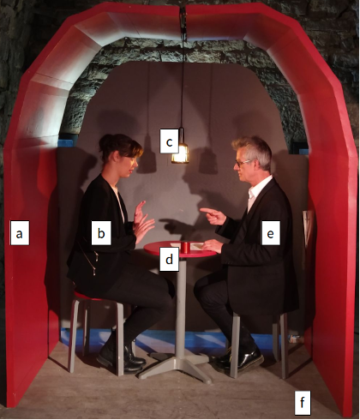
Proposition méthodologique
Mise en situation théâtralisée
Un lieu : une alcôve
Un participant
Un éclairage
Un bruit de fond :
musique Erik Satie
(optionnel)
Un acteur :
Pascal Servet
co-concepteur de la
méthode
Un observateur extérieur
→ Scenarios de crises, avec interactions sociales et prises de décisions face à plusieurs dilemmes
→ Favorise l’immersion en la suggérant
Duché et al, 2024

Slide 14
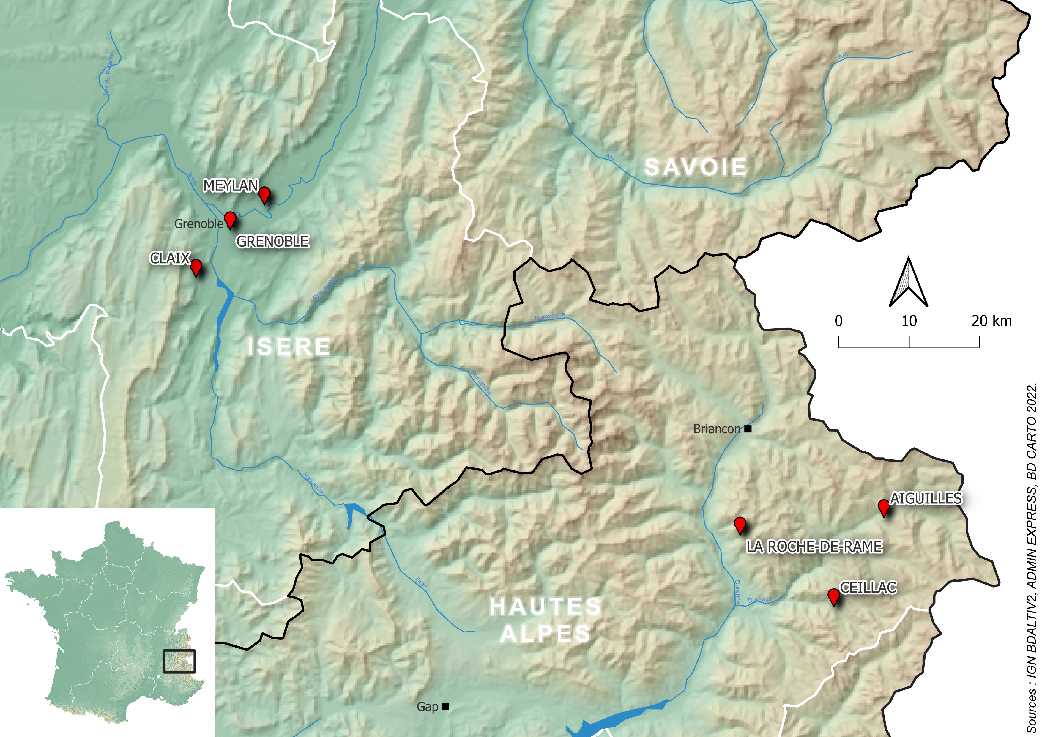
Application de la méthode
6 communes
dans 2 régions des Alpes
Hautes-Alpes
Région grenobloise
Hautes-Alpes
Aiguilles
Ceillac
La Roche-de-Rame
Région Grenobloise
Grenoble
Claix
Meylan
Duché et al, 2024
2 types de phénomènes
Les séismes
Les inondations
→ 200 participants : 100 sur les séismes, 100 sur les inondations

Slide 15
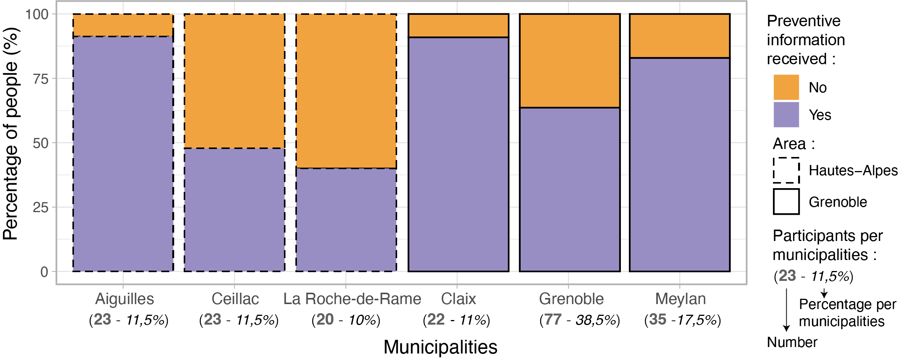
Réception de l’information préventive
L’information est globalement déclarée comme reçue (138/200, soit 69% de l’échantillon)
Différences entre Hautes-Alpes et région grenobloise
Ceillac : pas de DICRIM au moment de l’expérience
La Roche-de-Rame DICRIM non actualisé
Duché et al, 2024

Slide 16
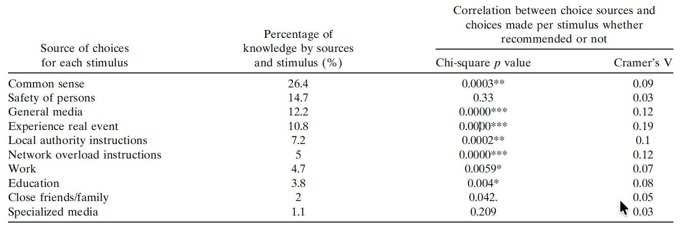
Sources d’informations mobilisées dans la décision
L’information préventive en 5° position
→ Après « bon sens », instinct, médias, expérience
Autres sources mobilisées
Instruction en cas de surcharge des réseaux
Domaine professionnel, éducation
Interrelations : amis, famille, …
Duché et al, 2024

Slide 17
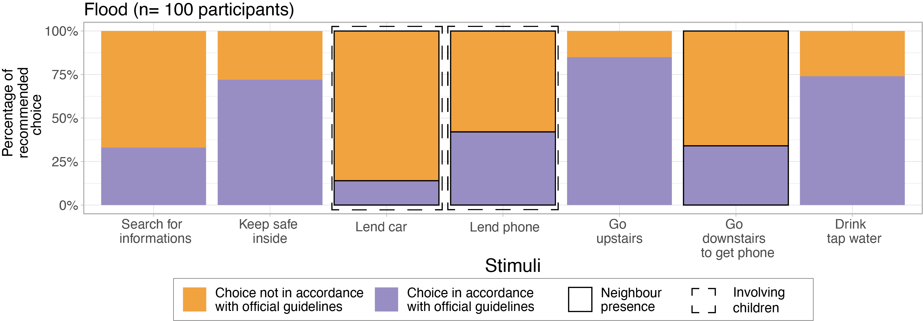
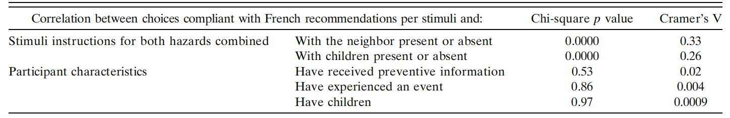
Les apports du protocole immersif
Rôle majeur des interactions sociales dans la décision
→ Rôle des enfants, du voisin
Duché et al, 2024

Slide 18
Conclusions
Pas de lien de corrélation entre catégories sociales et décision
Age, genre, structure des ménages
Seule la CSP a une influence :
  → CSP intermédiaires et supérieures tendent à prendre des décisions plus conformes aux recommandations que ouvriers
Différence entre les zones géographiques
Biais d’échantillonnage
→ Région grenobloise : CSP intermédiaires et sup plus représentées que dans les Hautes-Alpes
Prise de risques plus marquée dans les Hautes-Alpes :
→ revendication d’une connaissance du milieu de montagne peut encourager à des décisions risquées
Duché et al, 2024

Slide 19
Conclusions
Types de sources mobilisées pour la prise de décision
« Bon sens » (¼ des décisions)
Instinct de mise en sécurité (15% des décisions)
Médias (12%)
Expériences antérieures (10%)
Information préventive (7%)
Retours très positifs sur le protocole
Immersion fonctionne bien : rôle majeur
  des émotions dans la prise de décision
  des interactions sociales (enfants, voisin)
Mobilisation pour sensibiliser/informer sur les risques
Duché et al, 2024

Slide 20
Question de départ.
Méthode.s pour évaluer l’information préventive
Méthode à adapter aux objectifs d’évaluation
→ Information préventive couvre un champ très large : les outils d’évaluation varient selon ce que l’on cherche à évaluer
Evaluation du rôle de l’information préventive sur les décisions en situation de crise montre que :
Informer ne suffit pas : d’autres facteurs participent à la prise de décision
Mais
Informer est indispensable : varier les formes

Slide 21
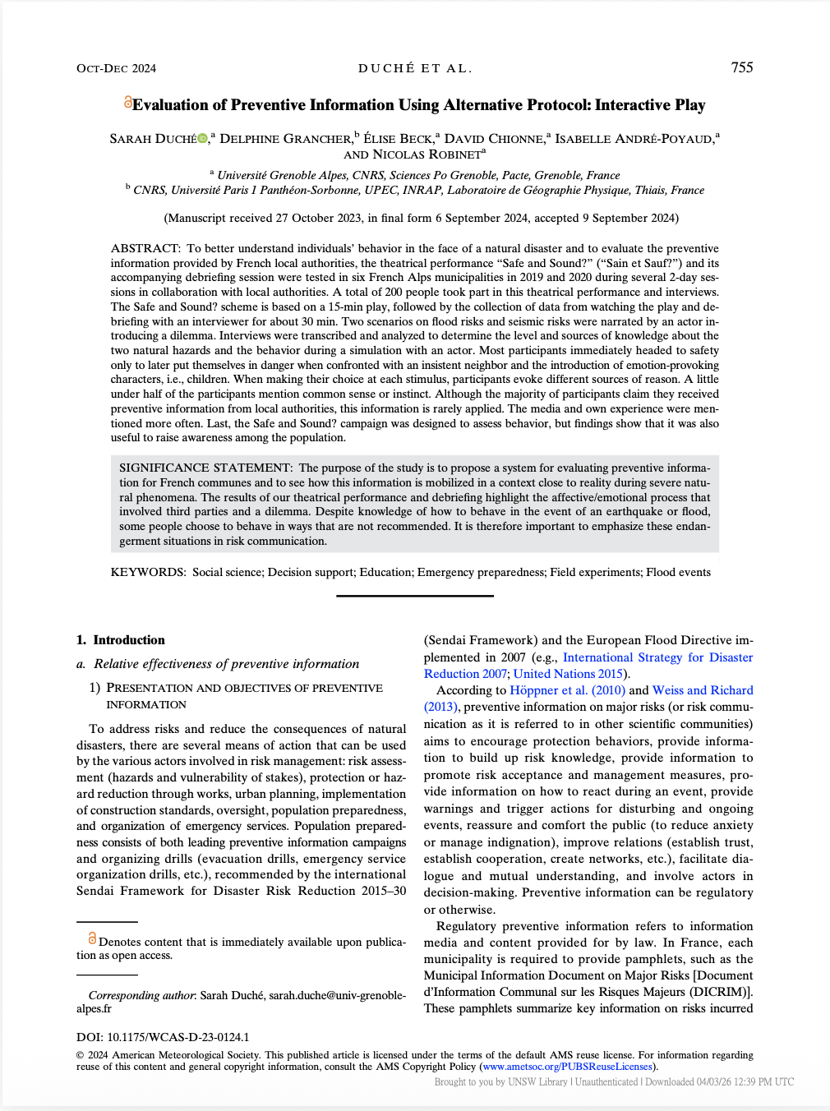
Référence principale
Duché et al, 2024, Evaluation of Preventive Information Using Alternative Protocol: Interactive Play, Weather, Climate and Society, Vol16, Oct-Dec 2024, pp. 755-769

Slide 22

Merci pour votre attention !
Céline LUTOFF
celine.lutoff@univ-grenoble-alpes.fr

